Slide 1
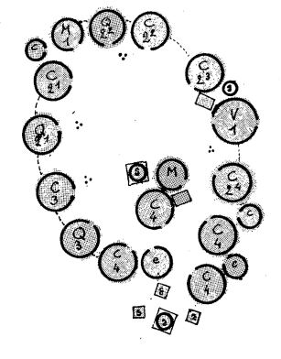
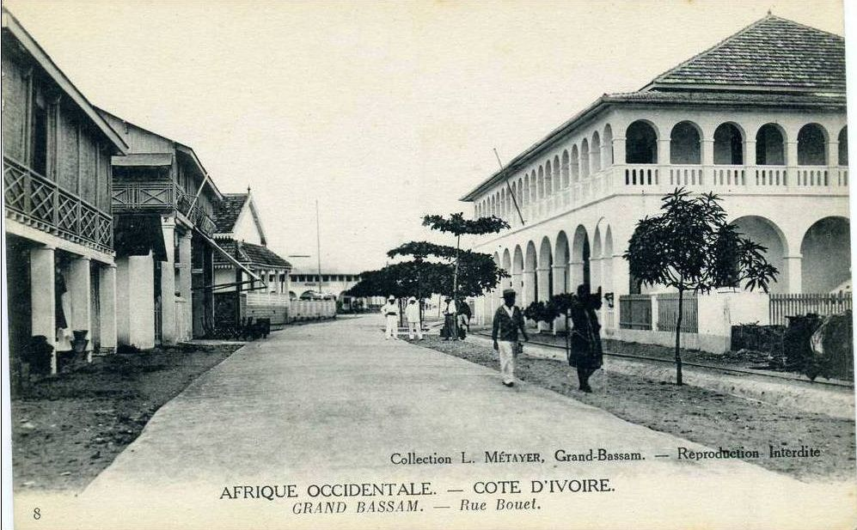
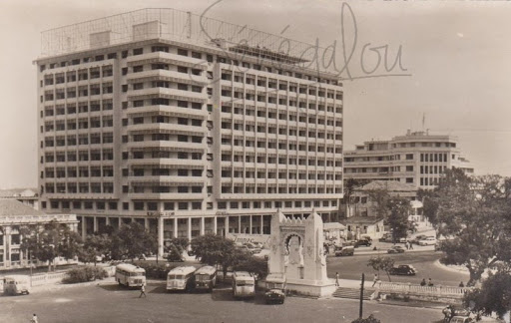
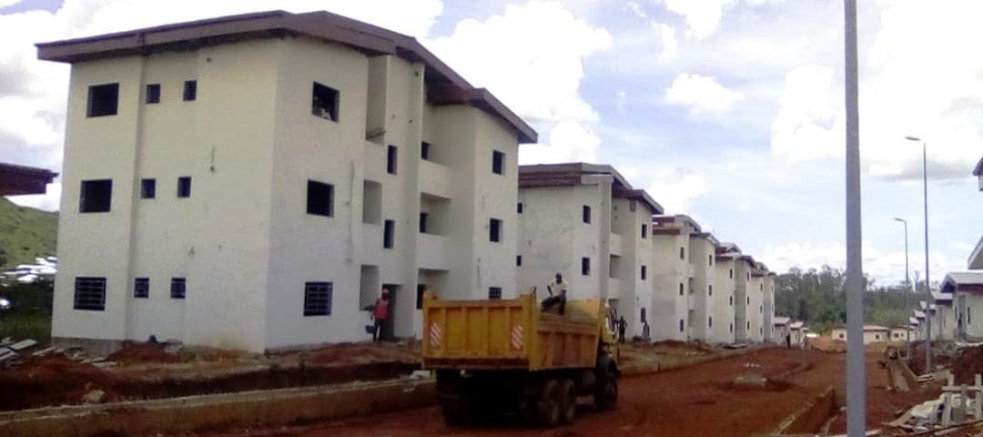
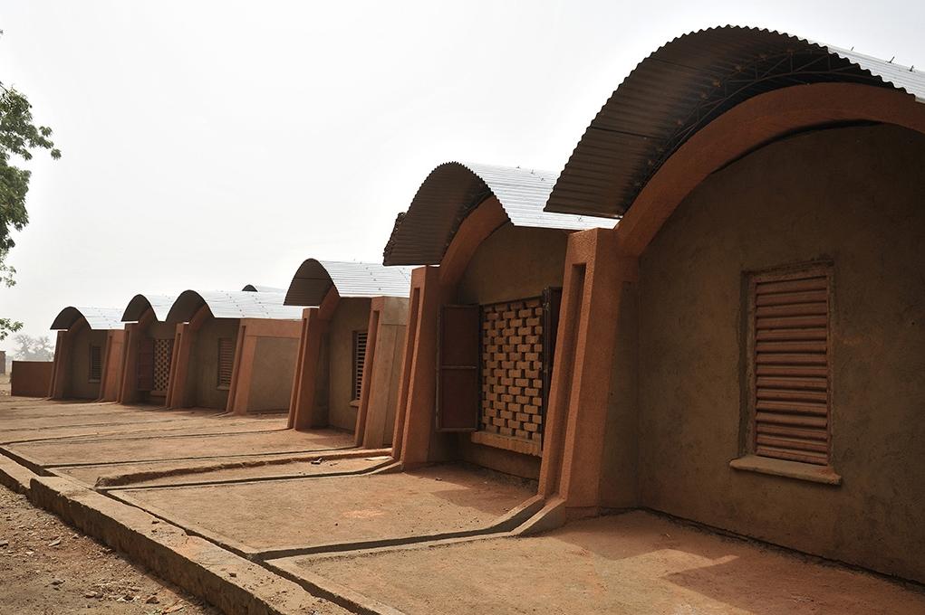
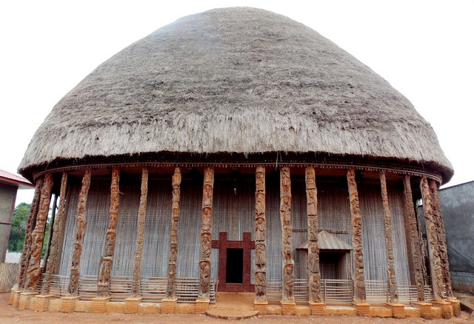
CONTEXTE ET PROBLEMATIQUE DU SUJET
Avant le 19ème s
1885
1960
1980
De nos jours
Royaumes, cités et villages prospères
Système urbain vernaculaire basé sur la communauté et l’environnement
Conférence de Berlin
Passage d’un système traditionnel à un système urbain moderne
Ségrégation sociale: Apparition des quartiers précaires
Indépendance des Etats africains
Course à l’urbanisation des villes
Accentuation de la ségrégation social: Prolifération des quartiers précaires
Début des crises économiques et militaires
Augmentation des effectifs de la classe pauvre: Boum des quartiers précaires
Début des programmes de logements sociaux : Echec
Difficultés d’accès aux logements sociaux exacerbé
Retour vers l’architecture vernaculaire africaine: apparition du néo vernaculaire
Villes traditionnelles africaines et bidonvilles: deux exemples de développement durable

